Slide 1
Муниципальное бюджетное дошкольное образовательное
учреждение «Детский сад № 4
Первая группа раннего возраста №1 « Ягодки»
«Формирование культурно-гигиенических навыков и навыков самообслуживания
у детей раннего возраста»
(1-2 года)
Воспитатель: Осипенко Р.А.
Пгт Кавалерово
28.02.2022 г

Slide 2
«Формирование культурно-гигиенических навыков и навыков самообслуживания у детей раннего возраста»
АКТУАЛЬНОСТЬ
С первых дней жизни при формировании у детей культурно-гигиенических навыков идёт не просто усвоение правил и норм и культуры поведения, а это ещё и важный процесс социализации, вхождения ребёнка в мир взрослых.
Одна из задач воспитания детей раннего возраста: воспитание культурно- гигиенических навыков опрятности, аккуратности в быту, навыков культуры еды. Чтобы облегчить ребенку освоение новых навыков, необходимо сделать этот процесс доступным, интересным и увлекательным. При этом обязательно учитывается возрастная особенность детей - стремление к самостоятельности.
Культурно-гигиенические навыки (КГН) формируются в раннем возрасте, пока нервная система еще пластична, а действия связанные с принятием пищи, одеванием, умывание повторяются систематически и является органической потребностью.
Как не важны навыки, не следует забывать что, одно только овладение ими не обеспечивает правильного поведения. Взрослые должны подавать пример во всем и требуя от ребенка выполнения определенных правил, сами всегда их должны соблюдать.
.

Slide 3
Обучение гигиеническим навыкам начинается со знакомства с предметами: полотенце для лица и рук, полотенце для тела, полотенце для ног, небольшая расческа с тупыми зубчиками, стаканчик для полоскания рта, зубная щетка, детскяа паста, носовые платки, мочалка для тела.
Гигиеническое воспитание направлено на приобщение ребенка к следующим гигиеническим навыкам:
мыть руки перед едой и после каждого загрязнения;
умываться после ночного сна.
пользоваться носовым платком по мере надобности в помещении и на прогулке (самостоятельно с двух с половиной лет);
пользоваться расческой, стоя перед зеркалом
не брать пищу грязными руками.
мыть ноги перед сном (в летнее время после прогулки.)
«Формирование культурно-гигиенических навыков и навыков самообслуживания у детей раннего возраста»

Slide 4
«Формирование культурно-гигиенических навыков и навыков самообслуживания у детей раннего возраста»
ЦЕЛЬ: Ознакомление родителей с задачами воспитания культурно-гигиенических навыков у детей раннего возраста.
ЗАДАЧИ:
1. Учить детей под контролем взрослого овладевать культурно-гигиеническими навыками и навыками самообслуживания;
2. Формировать представления о правилах личной гигиены; уточнить и систематизировать знания детей о необходимости гигиенических процедур;
3. Побуждать детей раннего возраста к самостоятельности;
4. Создать положительно эмоциональную атмосферу; повысить уровень компетентности родителей в вопросах формирования культурно-гигиенических навыков и навыков самообслуживания путём взаимодействия и сотрудничества с педагогами; научить с помощью игровых упражнений и художественного слова, прививать культурно-гигиенические навыки ребенку раннего возраста.

Slide 5
«Формирование культурно-гигиенических навыков и навыков самообслуживания у детей раннего возраста»
ЭТАПЫ РАБОТЫ:
I этап: определение уровня сформированности культурно-гигиенических навыков у детей раннего возраста через наблюдения, беседы,, подбор художественных произведений, потешек, стихотворений загадок, игр по данной теме.
II этап: Выполнение плана работы с детьми; совместная образовательная работа с детьми, родителями для решения поставленных задач, анкетирование родителей.
III этап: Подведение итогов работы.

Slide 6
«Формирование культурно-гигиенических навыков и навыков самообслуживания у детей раннего возраста»
Выработка культурно-гигиенических навыков проводится в течение всего дня, в разные режимные моменты: во время утреннего приёма, прогулок, игр, занятий, приёма пищи, подготовки ко сну.
Воспитание культурно – гигиенических навыков у наших деток, это наш с вами совместный труд.
Любую гигиеническую процедуру следует проводить аккуратно, осторожно, чтобы не испугать его, не вызвать неприятных ощущений. И даже тогда, когда ваш малыш научится самостоятельно выполнять ту или иную процедуру, не оставляйте его без присмотра

Slide 7
Условия, необходимые для развития культурно-гигиенических навыков,
навыков приёма пищи, пользования столовыми приборами:
- крючок для полотенца разместите на уровне роста, но не глаз ребенка;
-подставьте к умывальнику скамеечку, стоя на которой он сможет достать кран;
-положите в ванной коврик (решетку), чтобы ребенок не поскользнулся.
предметы, которыми ребенок будет пользоваться самостоятельно, следует подобрать с учетом его возрастных возможностей (отдельная мыльница с детским мылом, размер полотенца: 40-50 см в ширину, 50-70 в длину.)
Яркий носовой платок, или бумажные салфетки;
Детская расчёска.
Стул в соответствии со столом (расстояние от сиденья до крышки стола 18-19 см).
Столовые приборы(детские) небольшого размера;
На доступном дл ребёнка расстоянии хлебница с хлебом, салфетница с бумажными салфетками.
Таким образом, если соблюдать все условия и заниматься с ребёнком, то в дальнейшем он сможет многие вещи сделать самостоятельно без помощи взрослых. В раннем возрасте можно развить в ребёнке такие качества, как аккуратность, ответственность, дисциплинированность.

Slide 8
Приёмы по развитию навыков одевания и раздевания:
1. Сюжетные игры: «Дочки-матери», «На прогулке» (куклу раздеть, уложить спать, одеть и т. д.
2. Игра с куклой, призывая ребёнка к помощи; («Поможем раздеться кукле Маше, которая гуляла вместе с нами»
3. Пример ребёнка для своей игрушки, куклы».(Покажи Кате как ты научилась надевать колготки, носочки, платье
4. Чтение потешек, Например: Я умею обуваться,
Если только захочу,
Я и маленького братца
Обуваться научу.
5. Стихотворные инструкции Например:
Пообедали сейчас-
Впереди у нас сончас,
Мы футболочку снимаем,
Спинку стула украшаем,
Сверху шорты и носки,
Вот какие умницы!»
6. Похвала, поощрение ребёнка за удачные действия, быстроту, аккуратность.

Slide 9
Приёмы для развития у детей
культурно-гигиенических навыков, навыков опрятности
1. Показ взрослым выполнения каждого действия сопровождается проговариванием, их последовательностью;
2. Чтение художественных произведений с рассматриванием иллюстраций;
3. Чтение потешек о воде и ; стихоторений про режимные моменты;
4. Игры с любимыми игрушками ,куклами.
Водичка-подружка
Всем вымыла ручки: Наше мыло душисто,
Полотенце пушисто,
Мы умоемся чисто.
Маринке, Иринке,
Кирюшке, Андрюшке.
И ручки красивыми, чистыми стали.
Ребята водичке спасибо сказали.
В п

Slide 10
Приёмы по развитию навыков приёма пищи, пользования столовыми приборами
Пример взрослых и показ действий с пояснением.
Показ инсценировок с помощью игрушек, театра;
Побуждение ( не следует фиксировать внимание ребёнка на неправильном захвате ложки, а лучше сказать так: «Ешь аккуратней, вот так надо держать ложку» и т.д.
Чтение потешек Например: На моей тарелочке
Рыженькая белочка,
Чтоб она была видна
Всё съедаем до конца.
Если так держать ложку, то с ложки
Будут капать капли, крошки
Так держи, (имя ребёнка: Серёжа, ложку- показать,
Набирай-ка по-нем-нож-ку!».

Slide 11
Содержание культурно-гигиенических навыков
Группа раннего возраста (от 1 до 2 лет).
Продолжать учить детей под контролем взрослого, а затем самостоятельно мыть руки после загрязнения и перед едой, насухо вытирать лицо и руки личным полотенцем.
В процессе еды побуждать детей к самостоятельности, учить держать ложку в правой (левой) руке.
Приучать есть разнообразную пищу, пользоваться салфеткой (с помощью взрослого), после еды благодарить взрослых (как умеют), задвигать стул.
Формировать навык поведения за столом, пищу пережёвывать с закрытым ртом.
При небольшой помощи взрослого помощью взрослого учить снимать одежду, обувь и правильно надевать. Бережно относиться к вещам. Обращать внимание детей на порядок в игровых уголках в группе и дома.
Формировать навык пользования индивидуальными предметами (носовым платком, салфеткой, полотенцем, горшком).
В процессе одевания и раздевания напоминать детям их порядок. При небольшой помощи взрослого учить снимать шапку, сапожки, рейтузы, расстёгнутые туфли, шорты и колготки).
Вот сколько важных умений должен освоить малыш! Для него это целая наука. Поэтому так важно, чтобы рядом был взрослый, чуткий и отзывчивый, который бы учил, помогал, направлял ребенка.

Slide 12
СОЗДАНИЕ УСЛОВИЙ ПРЕДМЕТРНО-РАЗВИВАЮЩЕЙ СРЕДЫ
для успешной реализации поставленных задач:
дидактические пособия, картотеки пальчиковых, подвижных игр; физкультминуток,
Игровые ситуации: «Искупаем Ваню»,»Научим мишку умываться», «Научим Хрюшу правильно держать ложку «Напоим куклу чаем», «Накормим куклу обедом». «Оденем куклу на прогулку»,
Игры с мыльными пузырями.
предметные картинки по теме: «Одежда», «Посуда», «Обувь», деревянные вкладыши по теме: «одежда», куклы;
-набор детской посуды, фрукты, овощи (муляжи) для игр: утюг, ванночки, одежда для кукол ,атрибуты для ряжения, кроватка с постельными принадлежностями;
С детьми проводили -беседу «Как правильно вести себя за столом», читали стихотворения, потешки: «Маша растеряша», «Каша из гречки..» «Девочка чумазая», «Ай, качи-качи-качи!» «Ладушки-ладушки»,потешки о воде: «Знаем, знаем, дп-да-да…» (Н. Пикулева), «Хлоп-хлоп ручками..»( С Капутикян), «Зеркало любит чистые лица..» (А. Кондратьев), ». «Я сама», «Наша Маша маленька», «Катя в яслях»;
На развитие мелкой моторики, координации движений использовала пособие (Божья коровка). мягкую книгу с разными видами застёжек: шнуровка, липучки, пуговицы, молнии, кнопки.

Slide 13
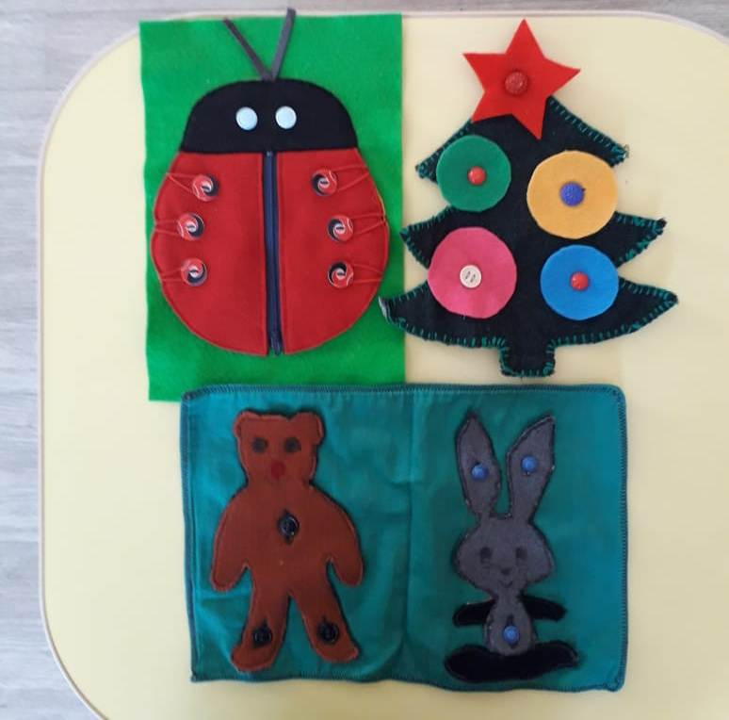
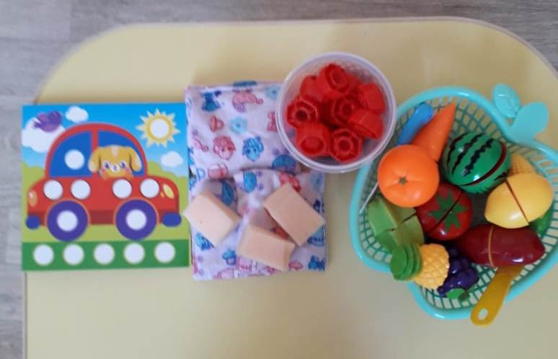
СОЗДАНИЕ УСЛОВИЙ ПРЕДМЕТРНО-РАЗВИВАЮЩЕЙ СРЕДЫ

Slide 14
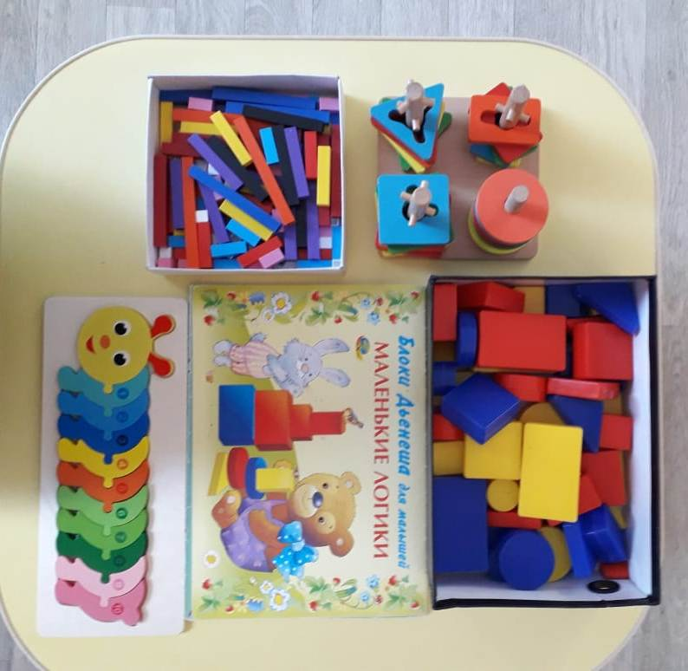
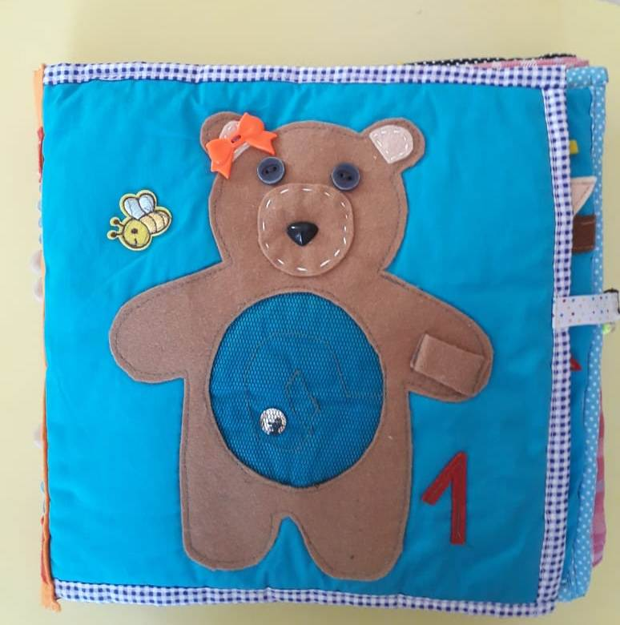

Slide 15
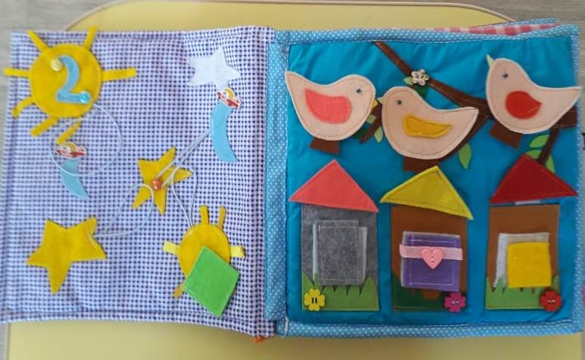
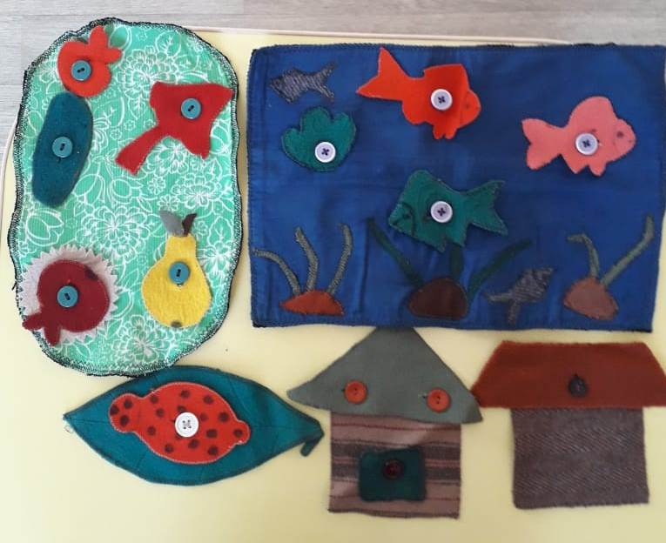

Slide 16
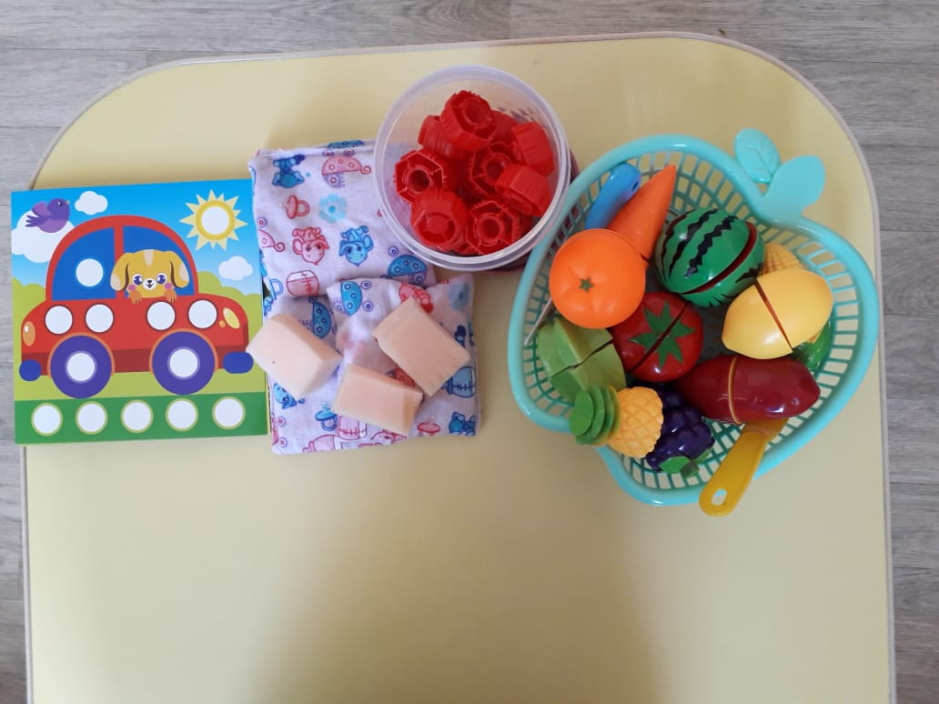
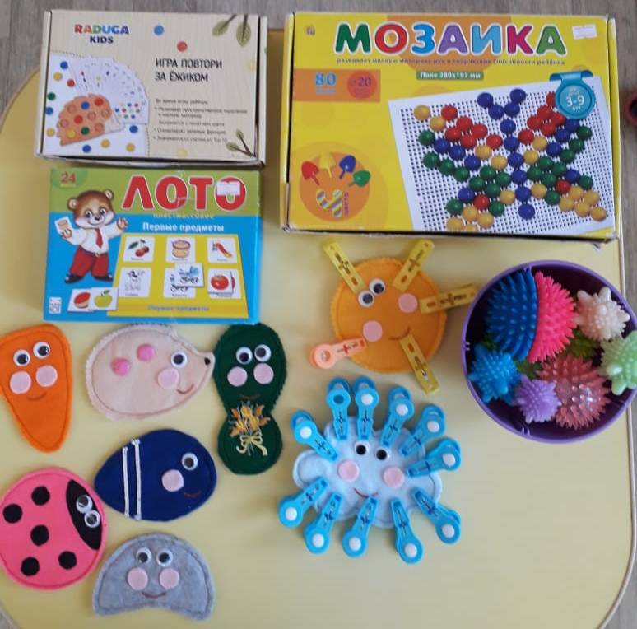

Slide 17
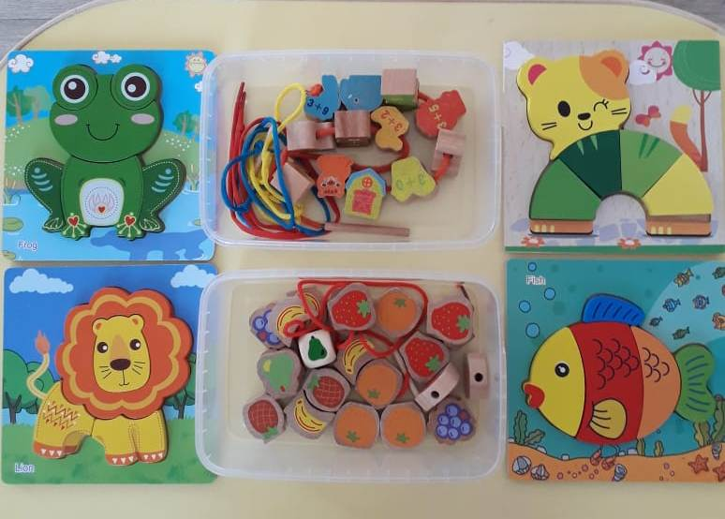

Slide 18

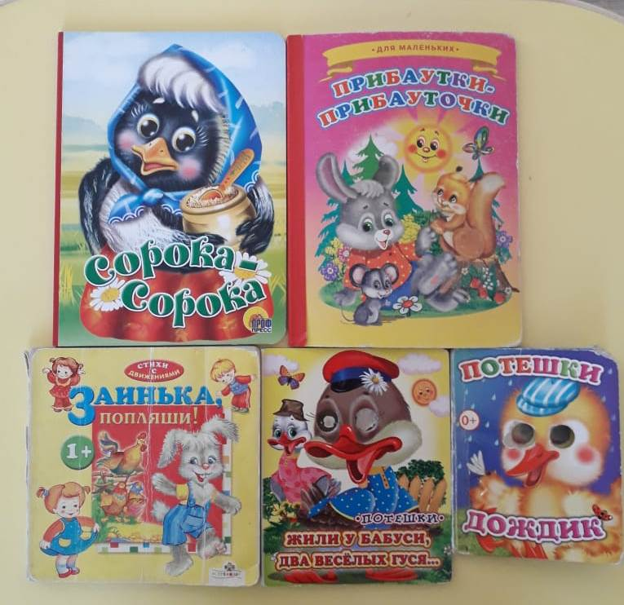

Slide 19
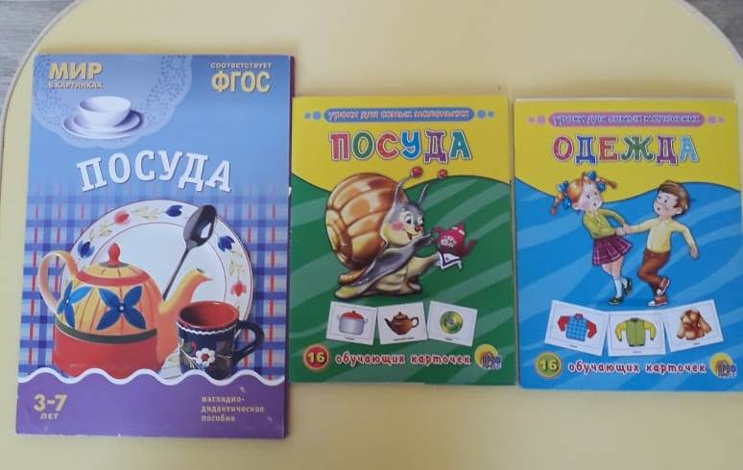
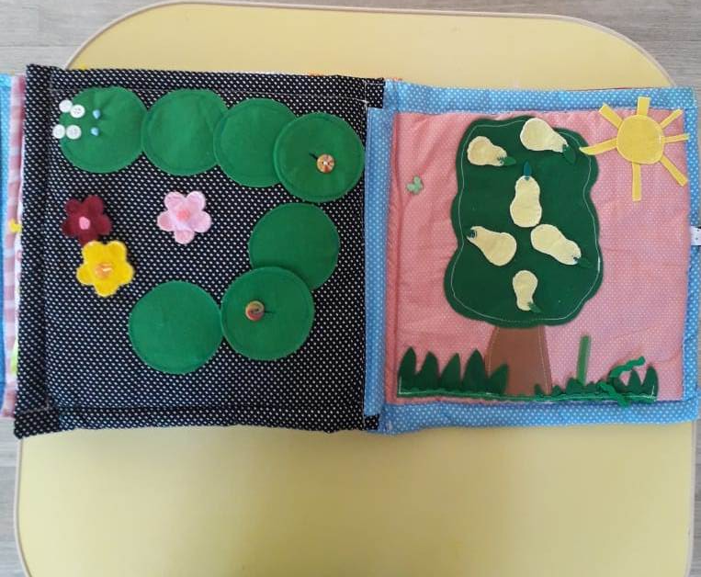

Slide 20


«Формирование культурно-гигиенических навыков и навыков самообслуживания у детей раннего возраста»
«Навык мытья рук»
Задачи:
Учить детей подворачивать рукава одежды перед умыванием и мытьём рук с помощью взрослого.
подставлять руки под струю воды, делать круговые движения ладошками..
- Учить пользоваться личным полотенцем и насухо вытираться.

Slide 21
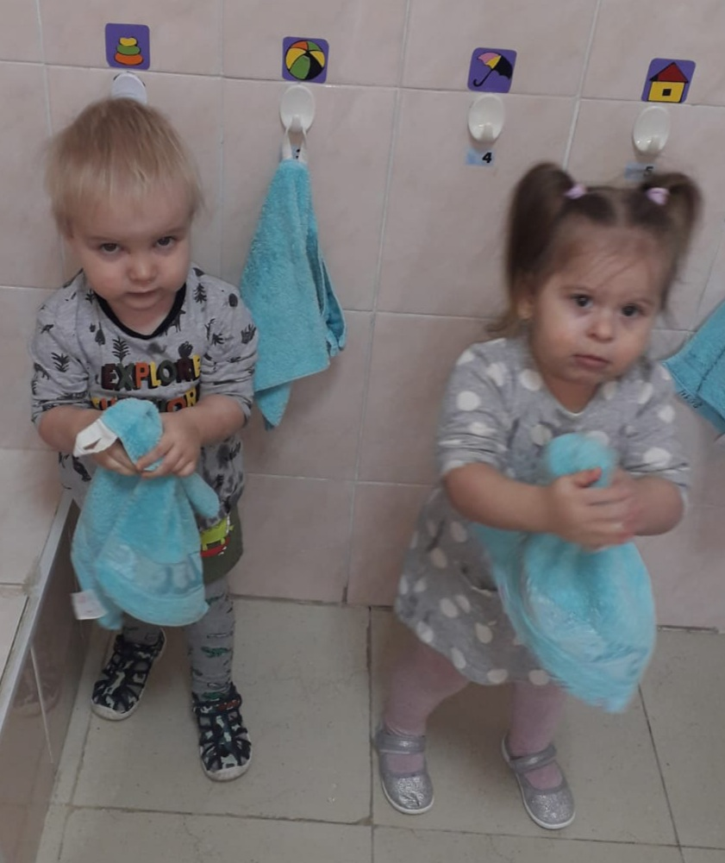
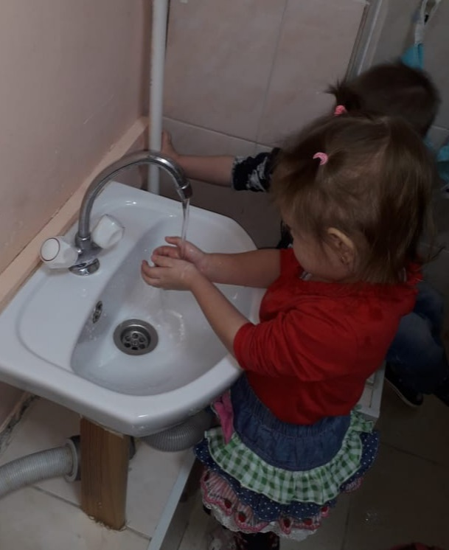

Slide 22
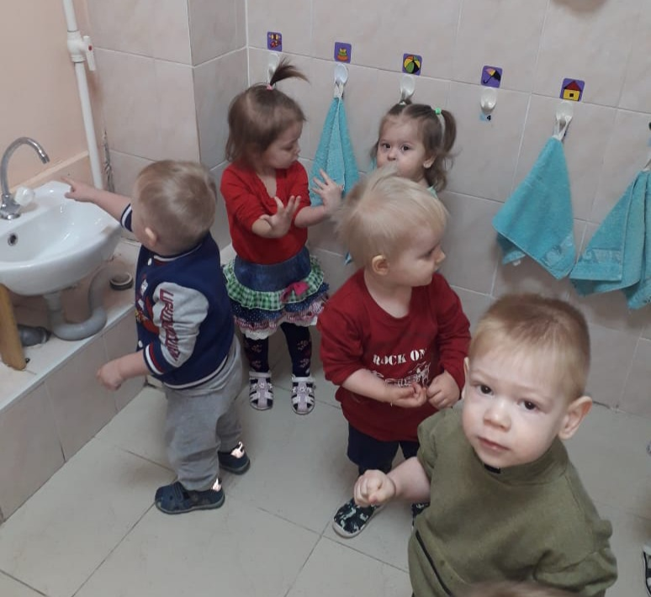
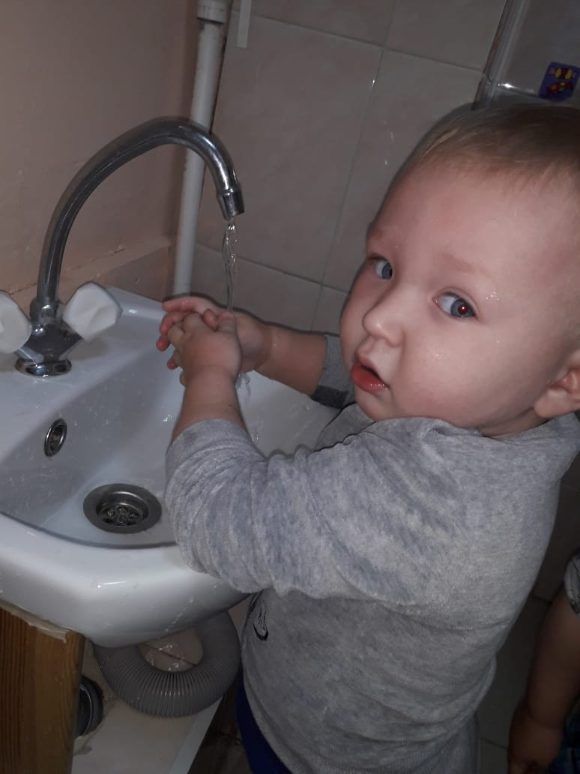

Slide 23
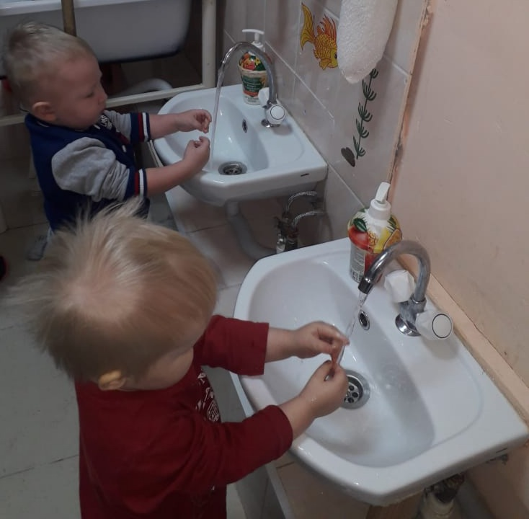
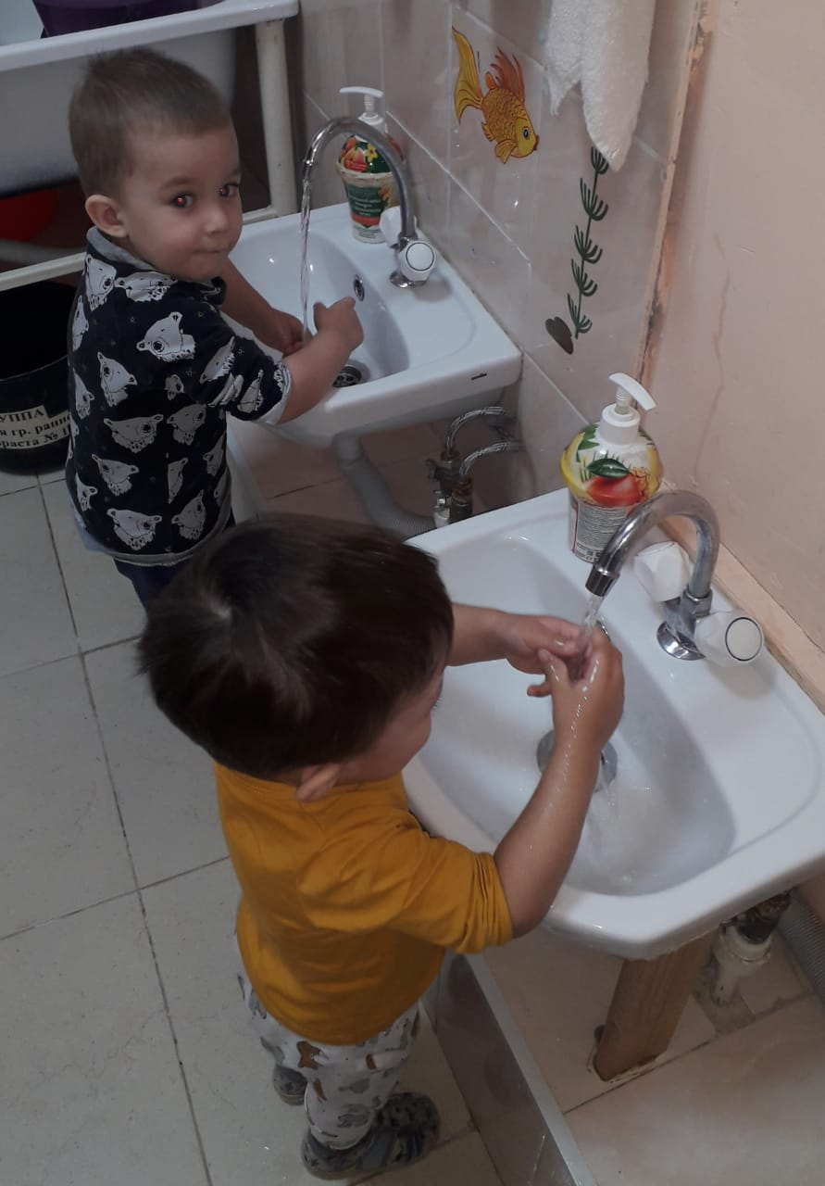

Slide 24
ФОРМИРОВАНИЕ КУЛЬТУРНО-ГИГИЕНИЧЕСКИХ НАВЫКОВ
У ДЕТЕЙ РАННЕГО ВОЗРАСТА
«Навык культуры еды»
Задачи:
Формировать навык аккуратной еды, правильно пользоваться ложкой.
Учить детей принимать правильное положение за столом во время еды держать хлеб в левой, а ложку в правой руке (дети-левши наоборот).
Совершенствовать умение есть самостоятельно.

Slide 25
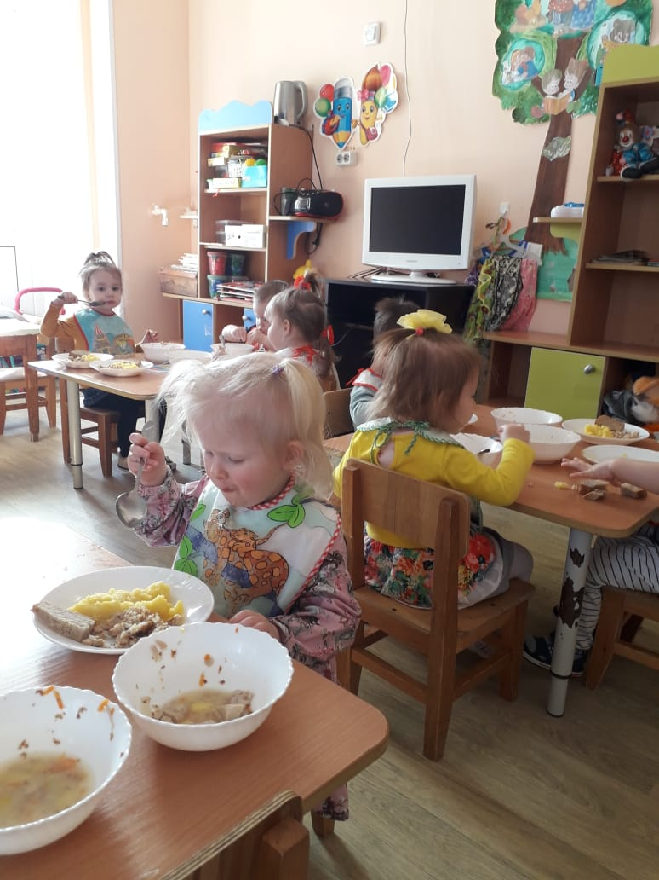
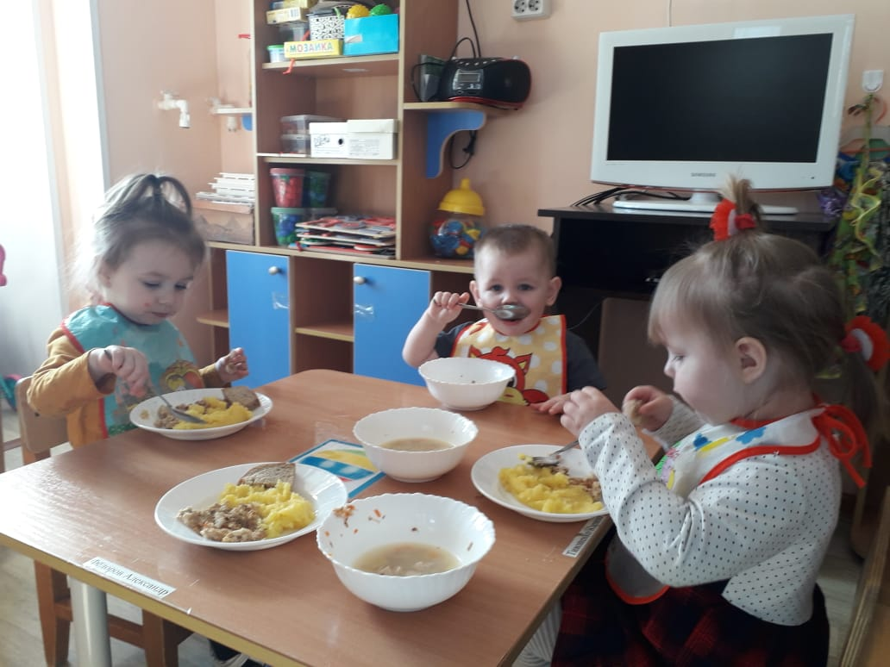

Slide 26
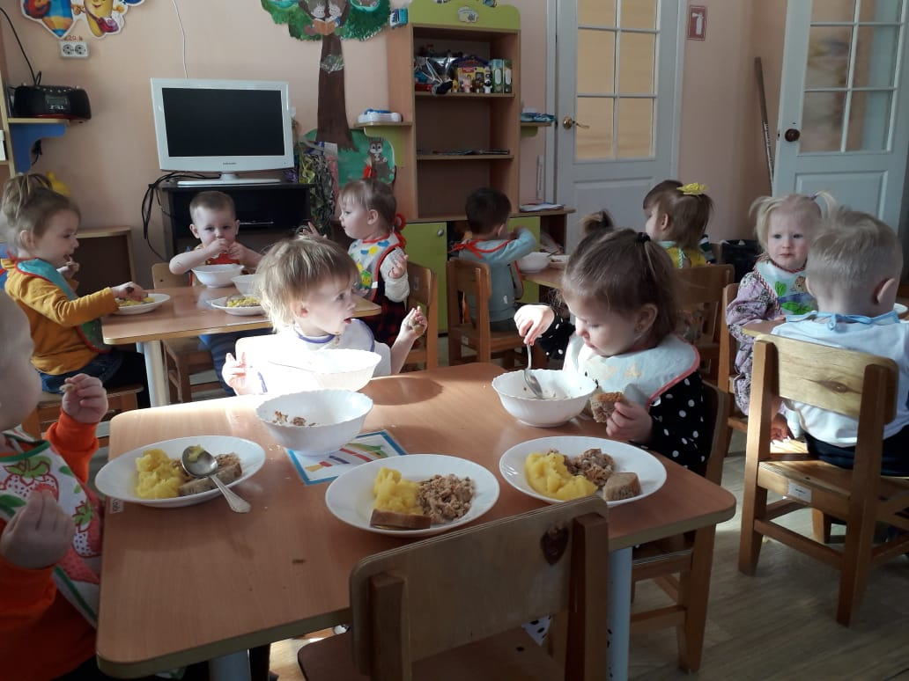

Slide 27
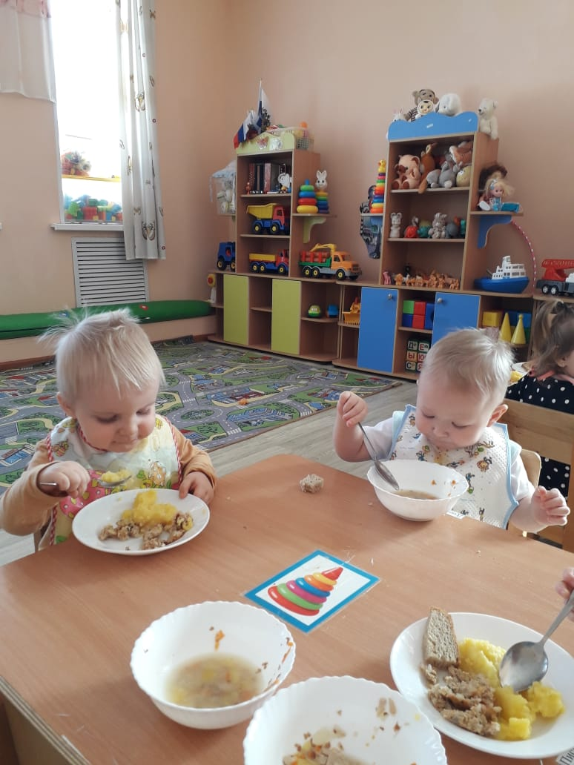
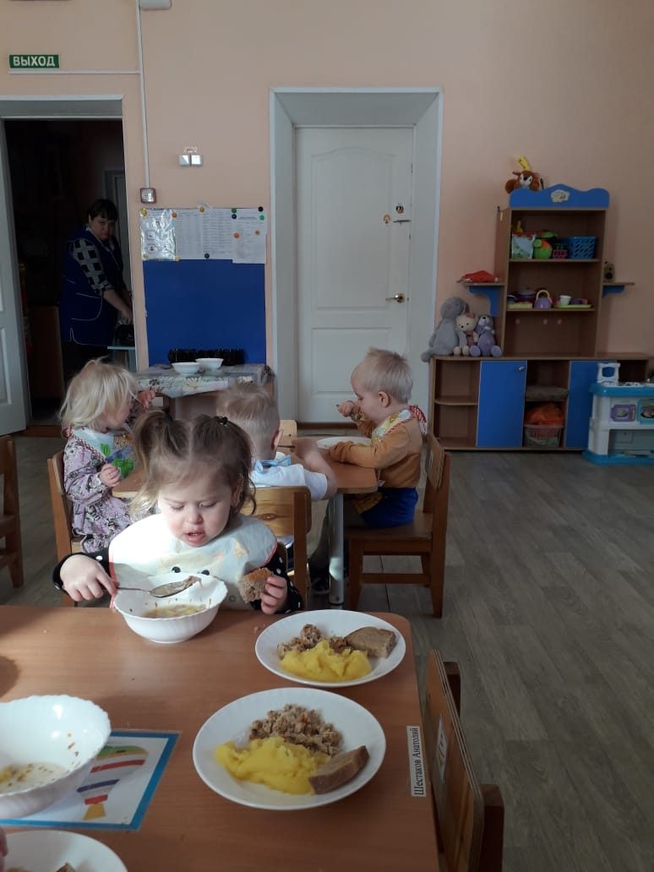

Slide 28
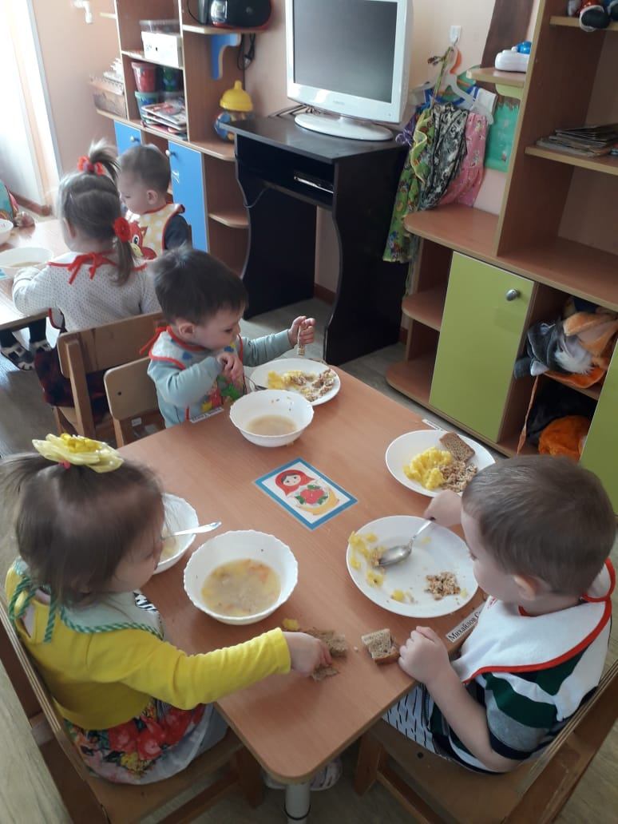
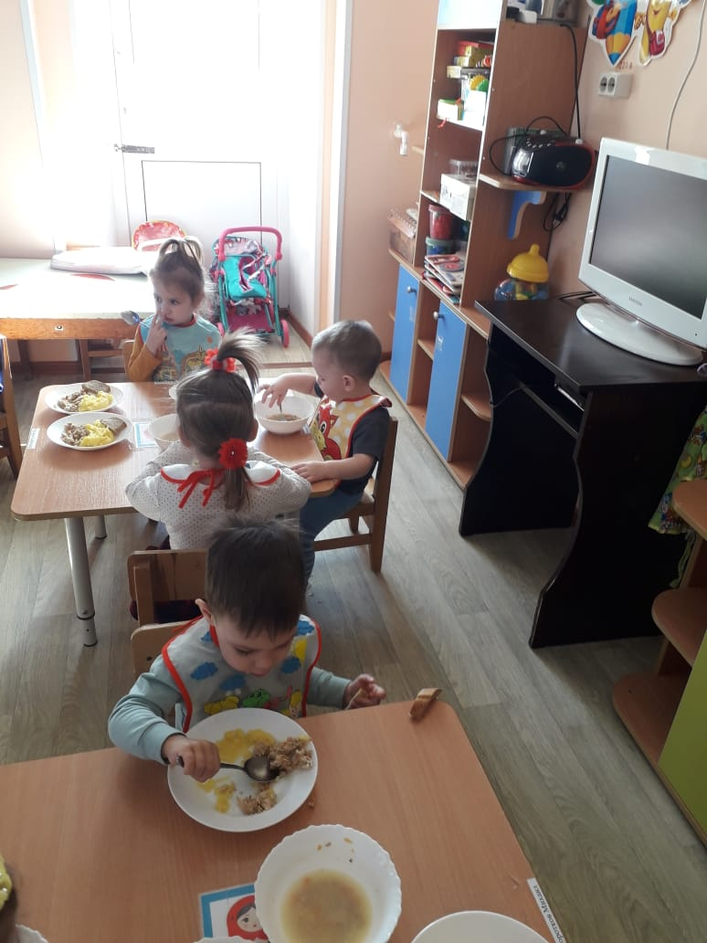

Slide 29
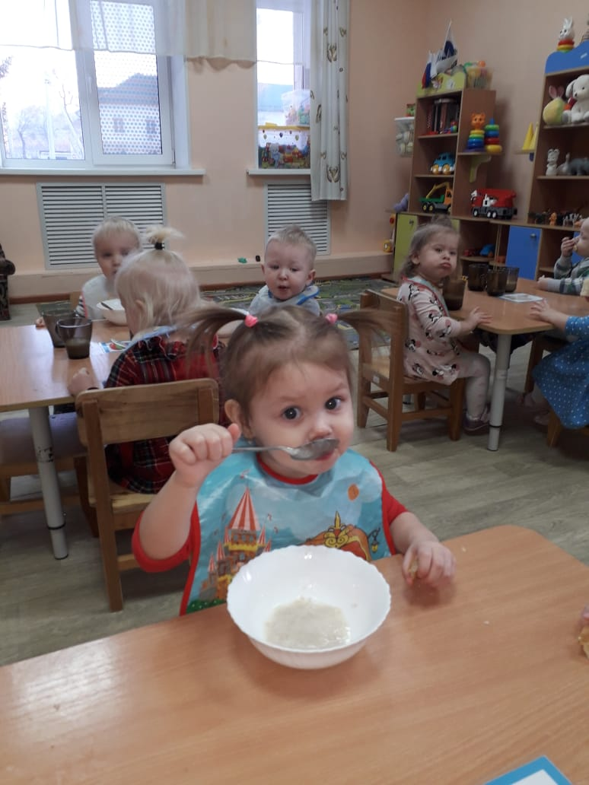
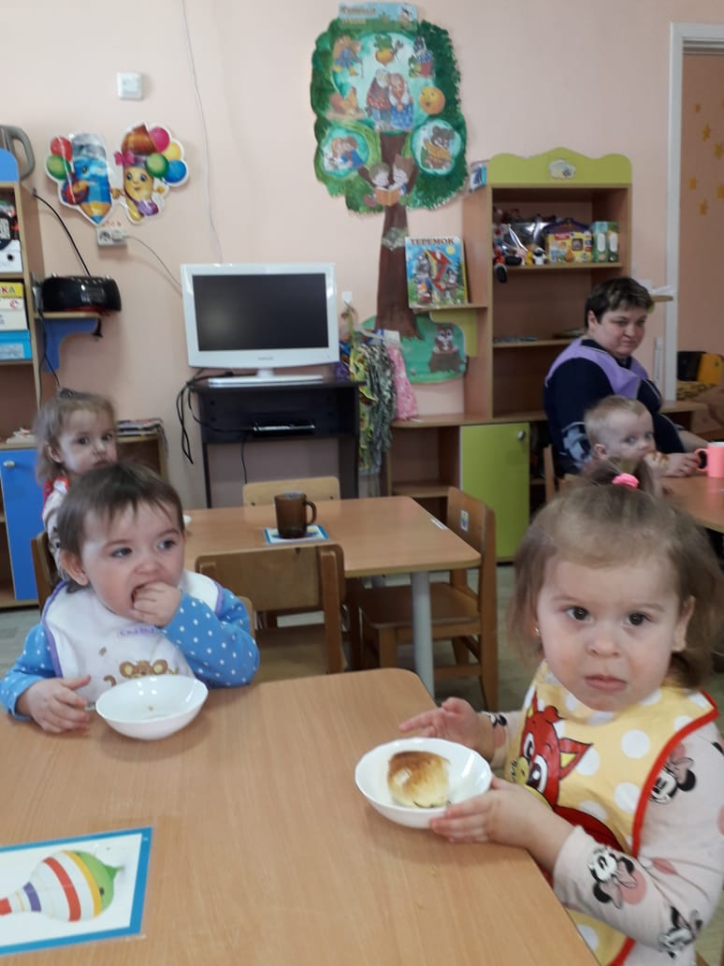

Slide 30
ФОРМИРОВАНИЕ КУЛЬТУРНО-ГИГИЕНИЧЕСКИХ НАВЫКОВ
У ДЕТЕЙ РАННЕГО ВОЗРАСТА
«Навык одевания и раздевания»
Задачи:
- Учить снимать одежду в определённой последовательности с небольшой помощью взрослого и вешать на стул.
Учить детей одевать колготки, шорты, просить о помощи взрослых, воспитывать самостоятельность.
Учить детей складывать и убирать одежду в шкаф после прогулки.
Учить застёгивать и расстегивать «липучки», упражнять в использовании других видов застежек.

Slide 31
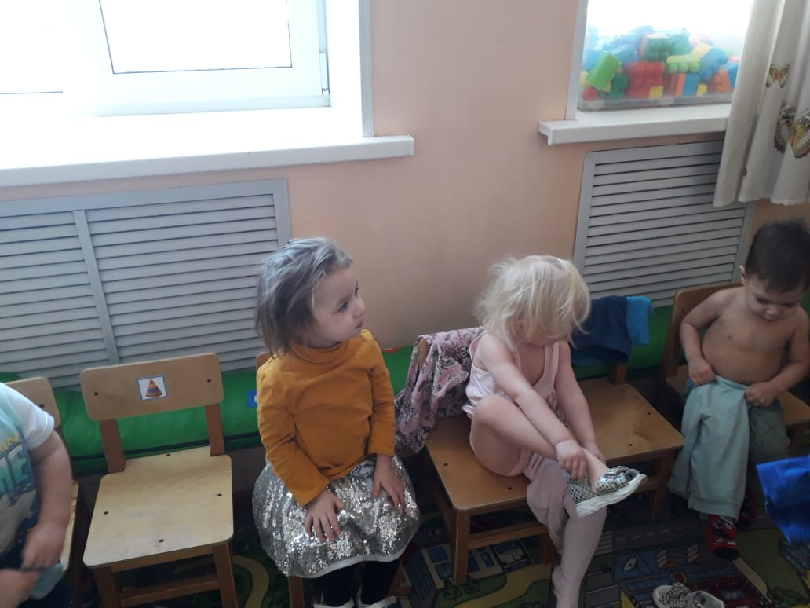
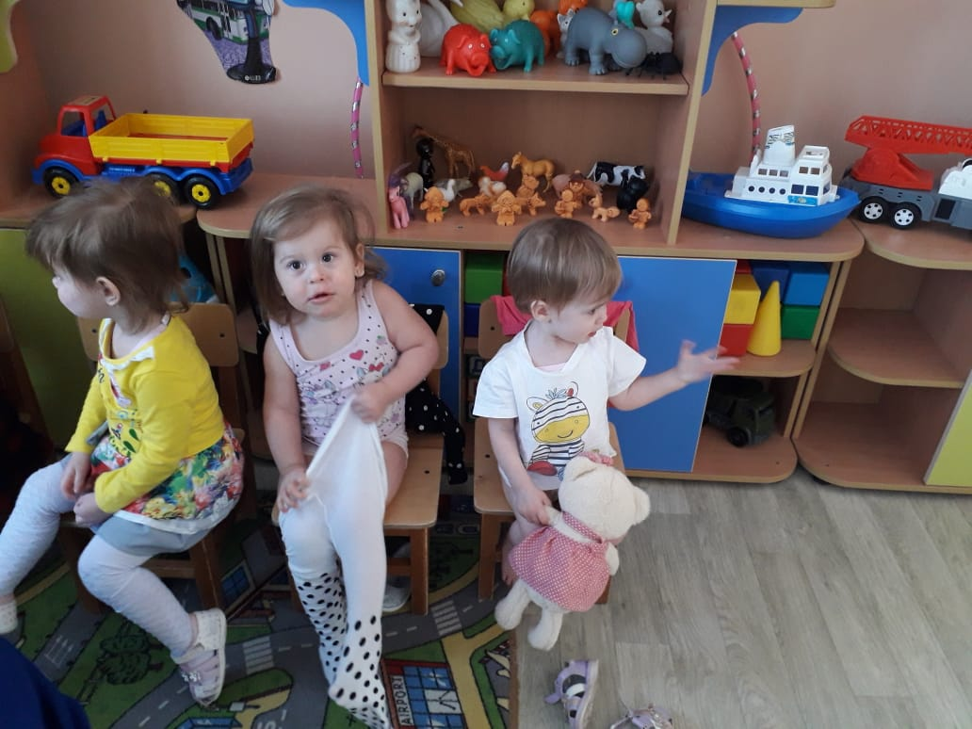
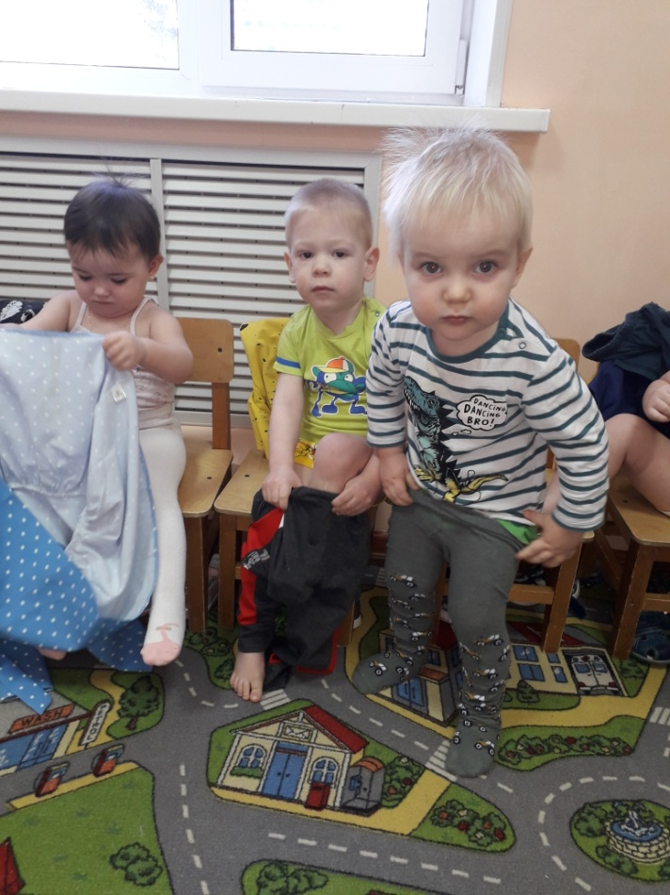
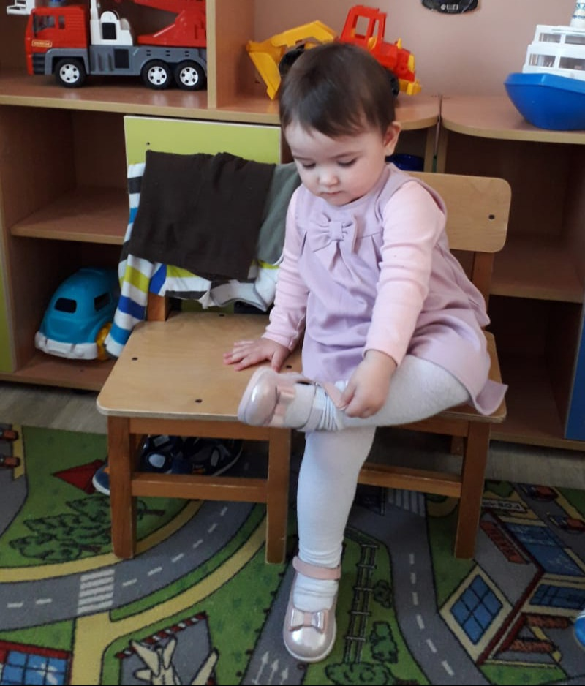
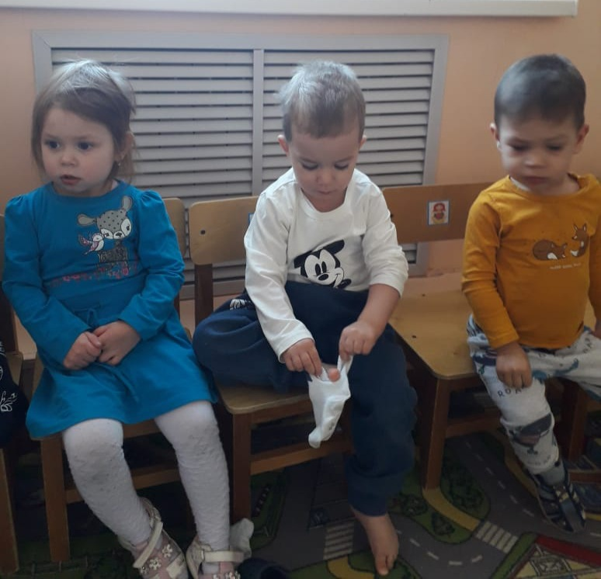

Slide 32
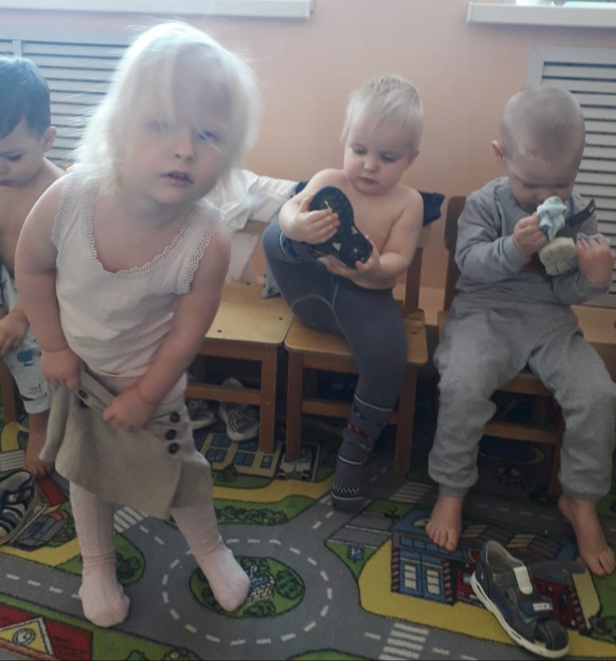
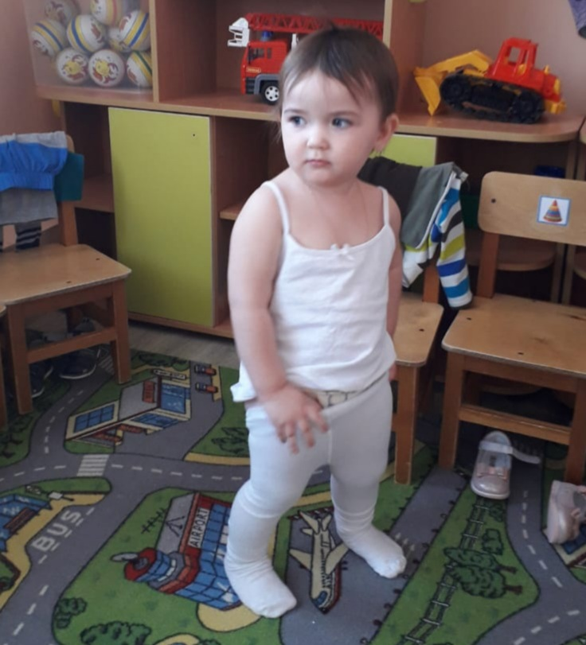
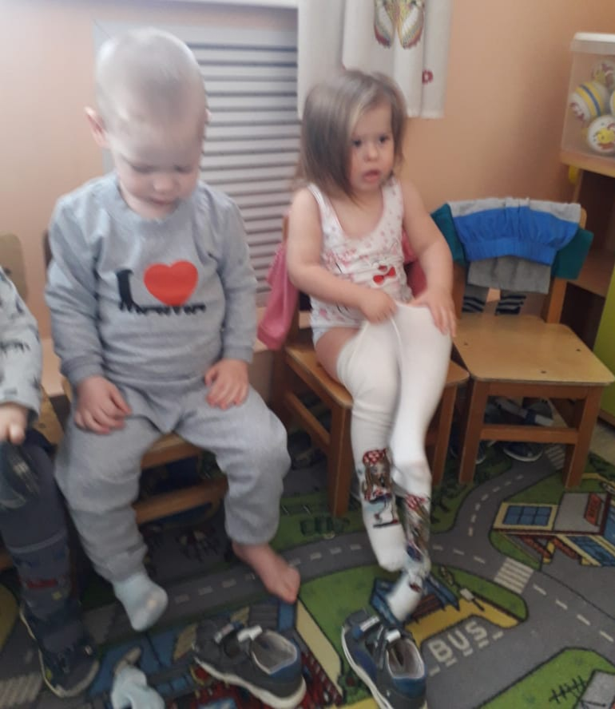

Slide 33
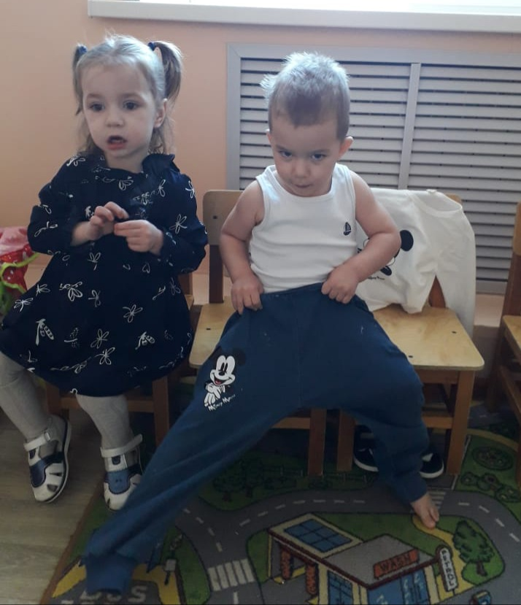
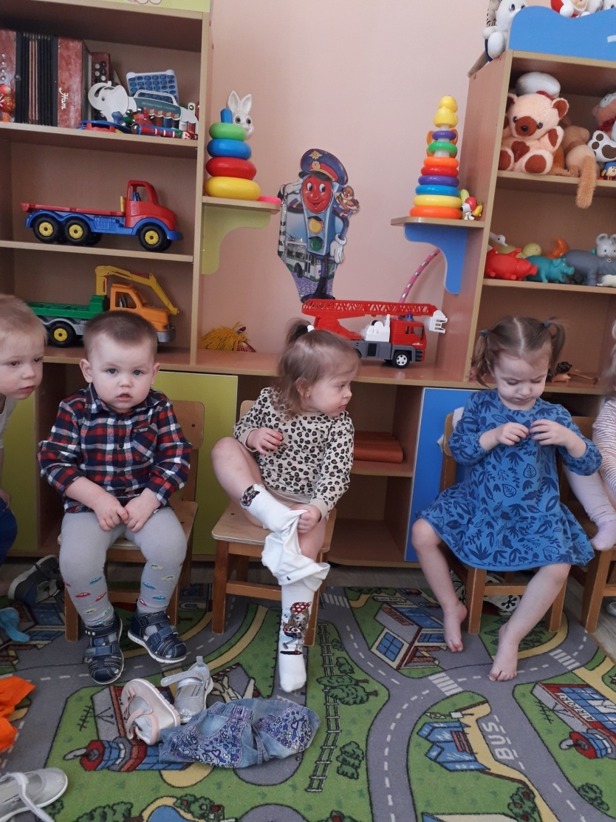
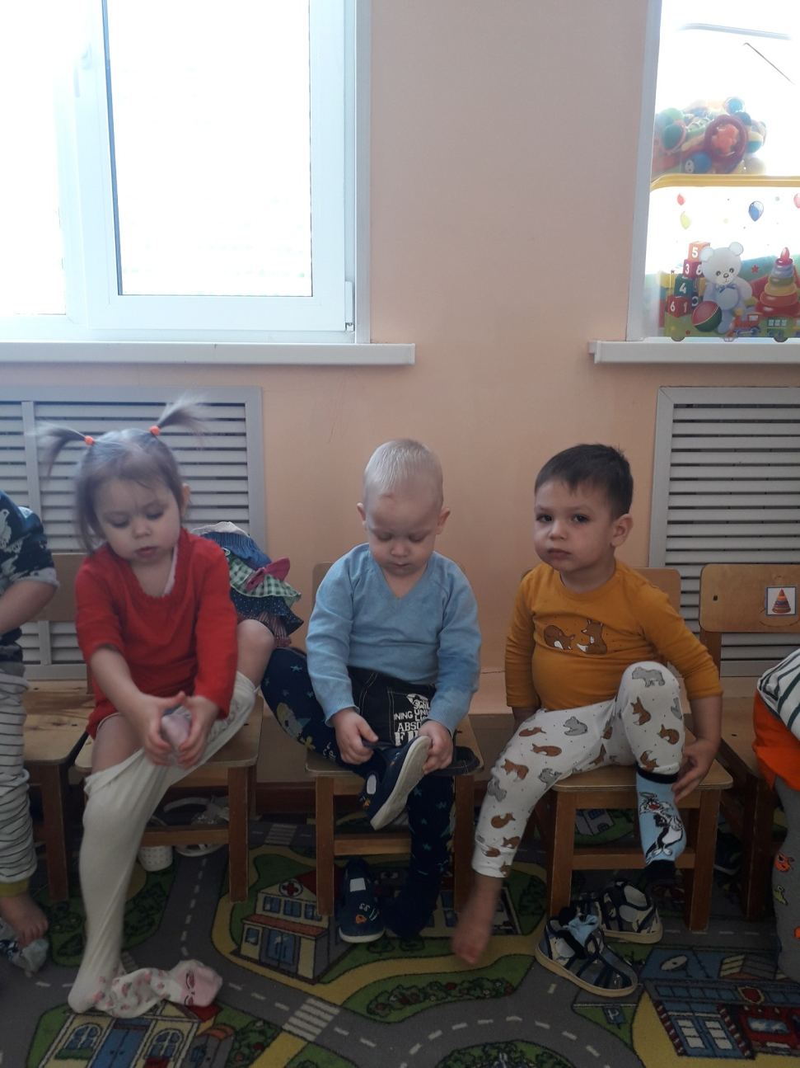

Slide 34
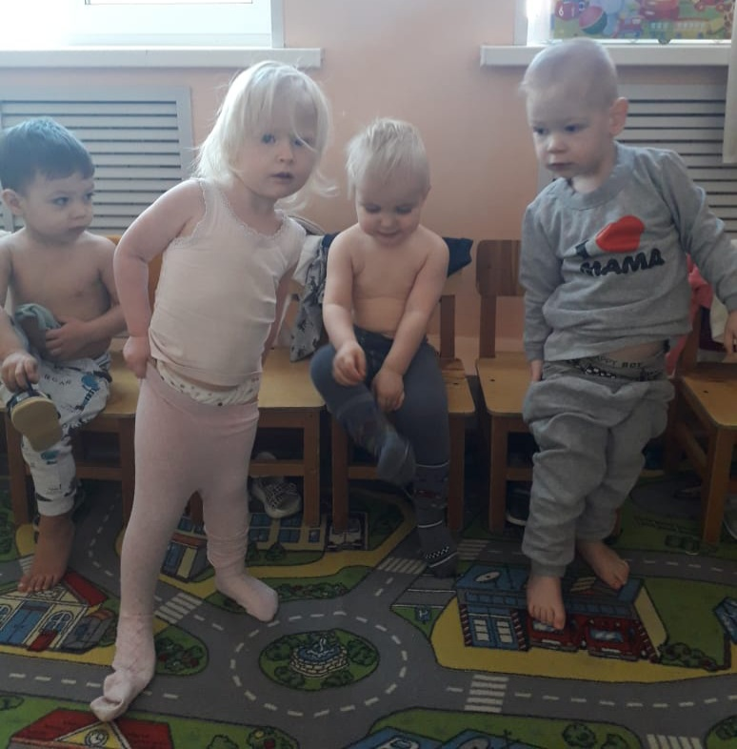
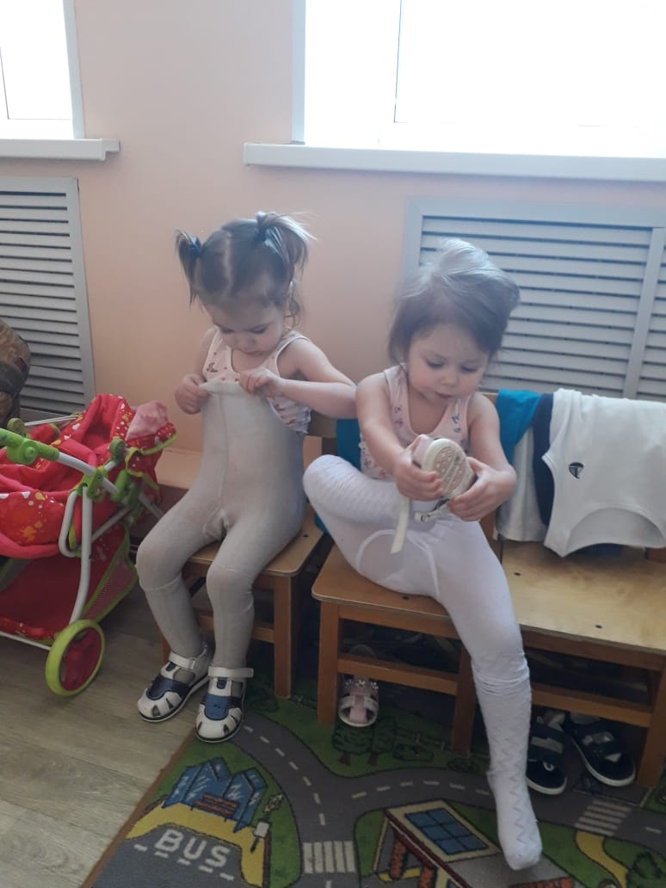
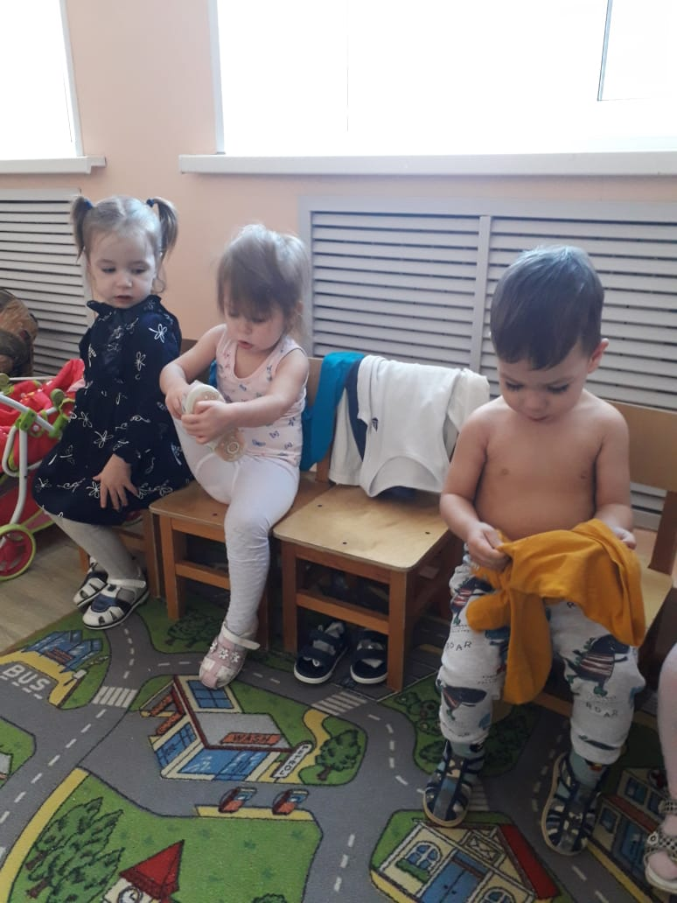
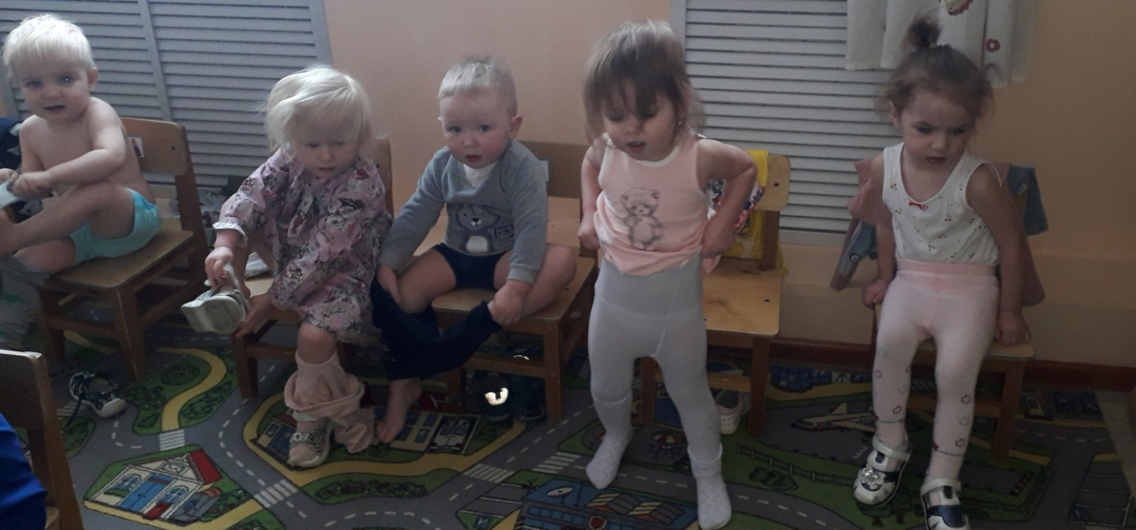

Slide 35
РАБОТА С РОДИТЕЛЯМИ
Консультации:
1. «Использование художественного слова для формирования у детей раннего возраста культурно-гигиенических навыков и навыков самообслуживания»
2 «Режим дня в детском саду и дома его особенности и значение в развитии детей раннего возраста»
3. «Развитие навыков самообслуживания в детском саду и дома»
4. «Схема последовательности умывания детей»,
5. Фоторепортаж для родителей «Как мы проводим время в нашей группе».

Slide 36
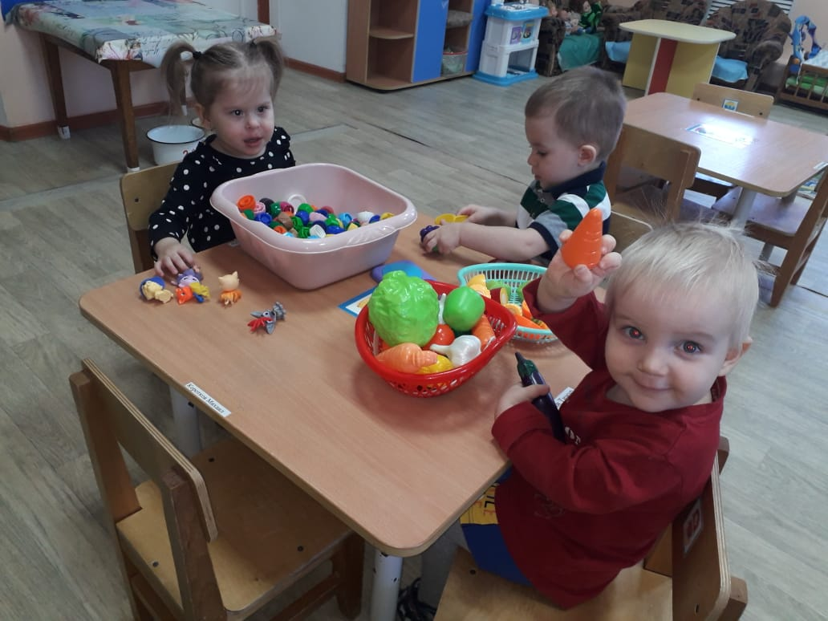
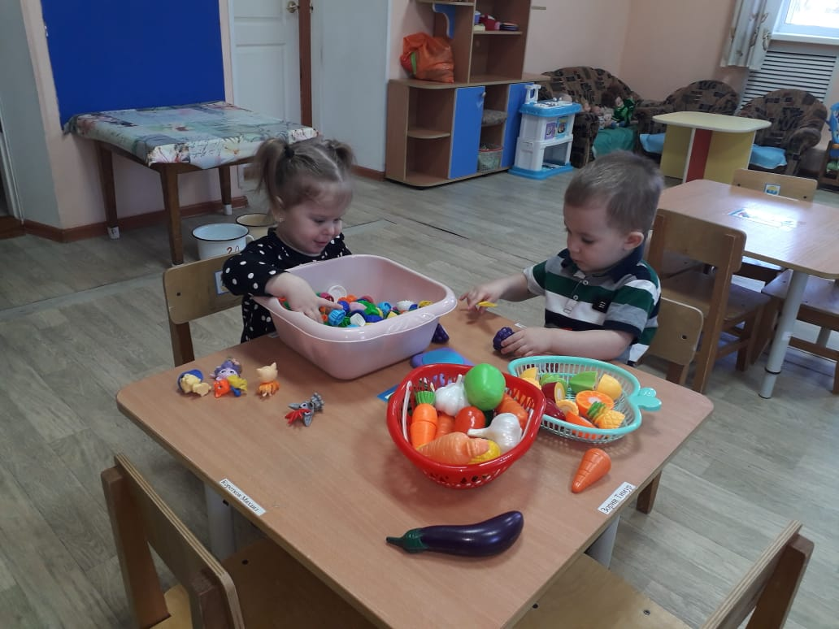
«Как мы проводим время в нашей группе».

Slide 37
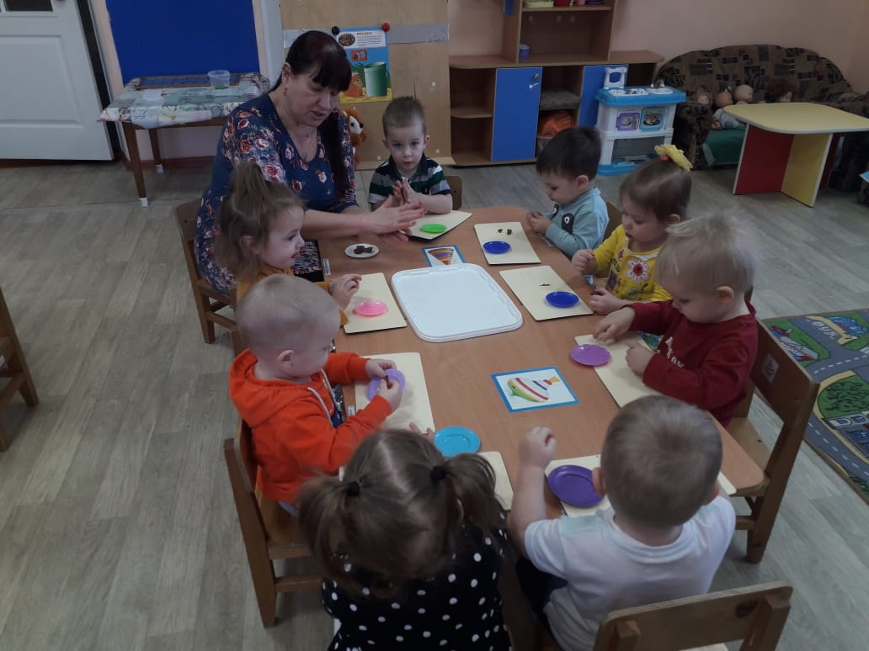
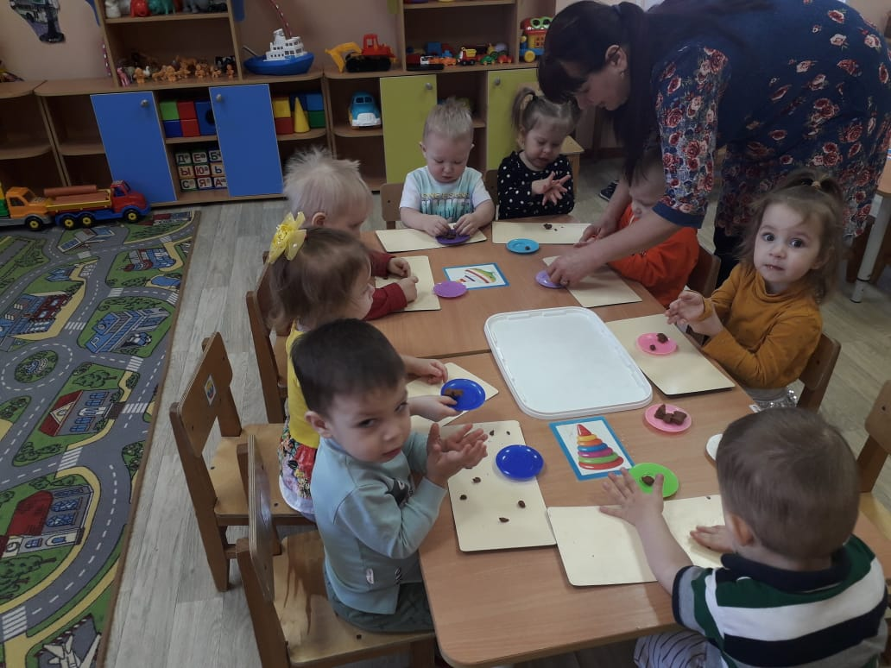

Slide 38
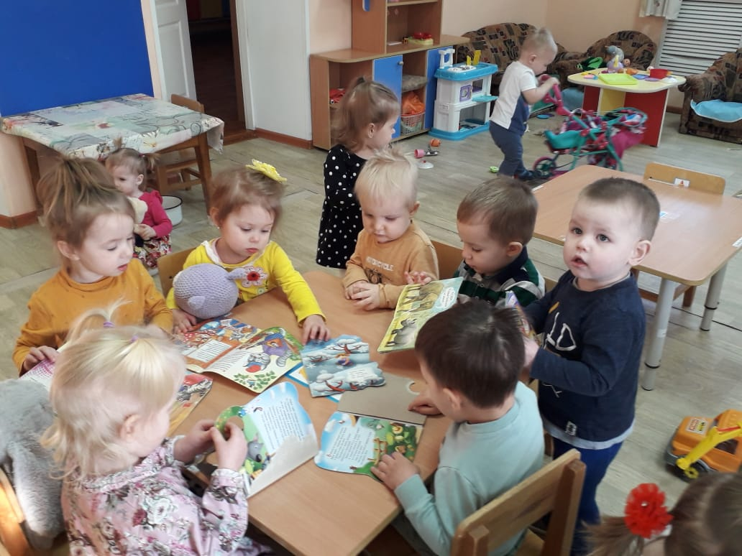
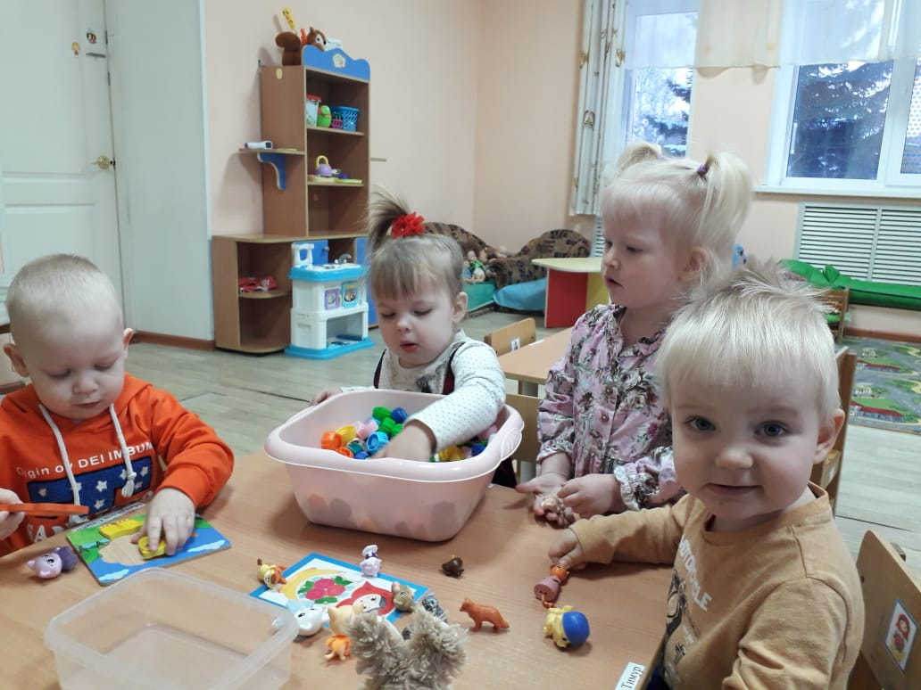

Slide 39
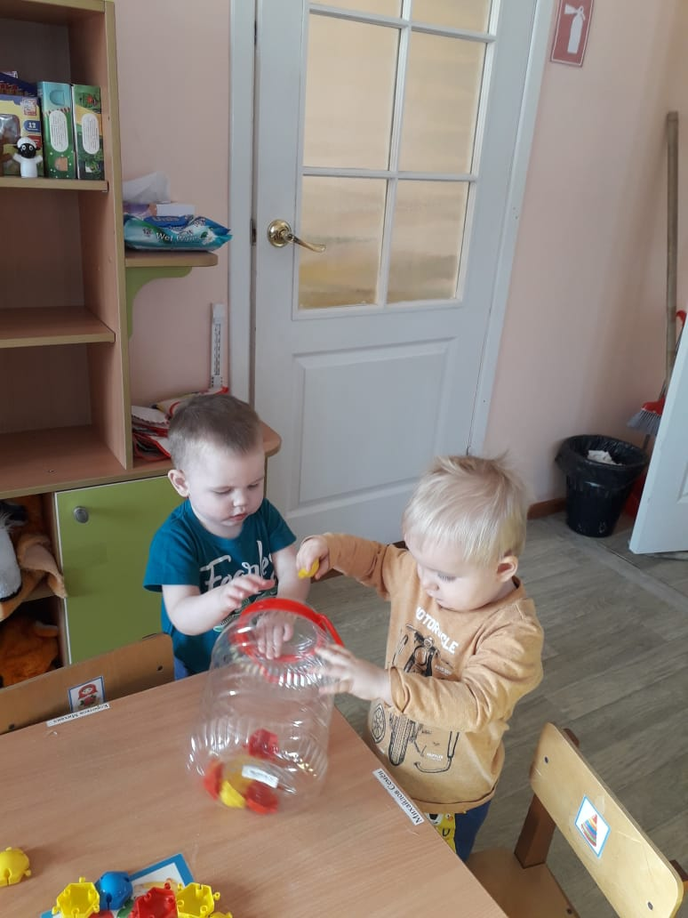
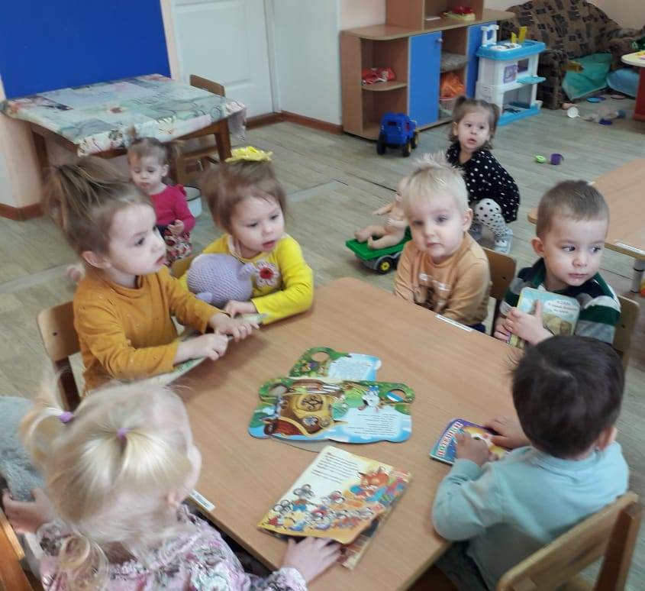

Slide 40



Slide 41



Slide 42



Slide 43



Slide 44
            Результаты проделанной работы:
Создание предметно-развивающей среды способствует развитию культурно-гигиенических
навыков и навыков самообслуживания детей;
Систематическое использование игр и упражнений формирует КГН и навыки самообслуживания, развивает самостоятельность;
Взаимодействие педагогов и родителей способствует повышению интереса родителей к данной проблеме и активному участию их в работе по воспитанию КГН и навыков самообслуживания у малышей.
Подведение итогов.
Для закрепления полученных знаний родителям предлагается памятка по формированию культурно- гигиенических навыков.
Педагоги и родители должны постоянно помнить, что привитые в детстве навыки, в том числе культурно-гигиенические и навыки самообслуживания, приносят человеку огромную пользу в течение всей его последующей жизни.
Ре

Slide 45
            Используемая литература:
Ковригина М.Д. «Сестра-воспитательница яслей и младших групп детских садов»
Аксарина Н.М. «Воспитание детей раннего возраста»
Гуськова Т. «Можно ли воспитать ребёнка самостоятельным»
Е.И.Подольская «Оздоровительная гимнастика»
Веракса Н.Е., Комарова Т.С. , М.А. Васильева. Примерная основная общеобразовательная программа дошкольного образования «От рождения до школы». – М.: Мозаика-Синтез, 2010.
Сахипова З.Г. Читаем детям. – Ленинград: Просвещение, 1987.

Slide 46
Спасибо за внимание!

